Slide 1
TRƯỜNG TIỂU HỌC HÒA NGHĨA
CHÀO MỪNG QUÝ THẦY CÔ
VỀ DỰ GIỜ THĂM LỚP
Môn Lịch sử và Địa lý - Lớp 5
BÀI 3: BIỂN ĐẢO VIỆT NAM (Tiết 1)
Giáo viên: Bùi Thị Hồng Oanh
Lớp: 5B

Slide 2


Slide 3
Lịch sử và Địa lí
Bài 3. Biển đảo Việt Nam (Tiết 1)
1. Vị trí địa lí.
* Đọc thông tin và quan sát hình 3 (trang 6), em hãy xác định vị trí địa lí của vùng , quần đảo lớn của Việt Nam.
** Gắn thẻ chữ lên đúng vị trí của các đảo, quần đảo trên lược đồ Việt Nam.

Slide 4
Lịch sử và Địa lí
Bài 3. Biển đảo Việt Nam (Tiết 1)
1. Vị trí địa lí.
* Vùng biển Việt Nam là một phần của Biển Đông. Đường bờ biển của Việt Nam kéo dài từ Móng Cái (tỉnh Quảng Ninh) đến mũi Cà Mau (tỉnh Cà Mau).
* Trong vùng biển có hàng nghìn đảo, nhiều đảo tập hợp thành quần đảo, trong đó lớn nhất là quần đảo Hoàng Sa và quần đảo Trường Sa.

Slide 5
Lịch sử và Địa lí
Bài 3. Biển đảo Việt Nam (Tiết 1)
1. Vị trí địa lí.
** Em có biết
- Vịnh Hạ Long có gần 2.000 hòn đảo lớn, nhỏ với nhiều đảo đá, hang động và bãi tắm đẹp. Vịnh Hạ Long được UNESCO ghi danh là Di sản thiên nhiên thế giới.

Slide 6
Lịch sử và Địa lí
Bài 3. Biển đảo Việt Nam (Tiết 1)
2. Công cuộc bảo vệ chủ quyền,các quyền và lợi ích hợp pháp của Việt Nam ở Biển Đông.
* Đọc thông tin và quan sát các hình từ 5 đến 8, em hãy:
- Trình bày những nét chính về công cuộc bảo vệ chủ quyền, các quyền và lợi ích hợp pháp của Việt Nam ở Biển Đông.
- Kể lại một câu chuyện về biển đảo Việt Nam.

Slide 7
Lịch sử và Địa lí
Bài 3. Biển đảo Việt Nam (Tiết 1)
2. Công cuộc bảo vệ chủ quyền,các quyền và lợi ích hợp pháp của Việt Nam ở Biển Đông.
a. Trình bày những nét chính về công cuộc bảo vệ chủ quyền, các quyền và lợi ích hợp pháp của Việt Nam ở Biển Đông.
* Thời chúa Nguyễn từ thế kỉ XVII:
- Lập đội Hoàng Sa.
* Mục đích: thu lượm sản vật, đánh bắt hải sản
- Sau đó là đội Bắc Hải.
- Xác lập chủ quyền bằng cách cắm cờ, dựng cột mốc,... trên quần đảo Hoàng Sa.
* Triều Nguyễn:
- Vẽ Đại Nam nhất thống toàn đồ, trong đó thể hiện rõ quần đảo Hoàng Sa và quần đảo Trường Sa là của Việt Nam.
* Thời Pháp thuộc:
- Dựng bia chủ quyền, lập đơn vị hành chính ở quần đảo Hoàng Sa và quần đảo Trường Sa,...

Slide 8
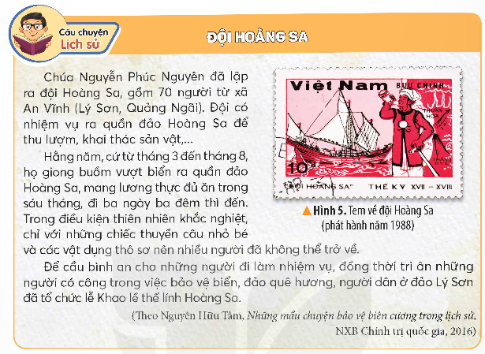
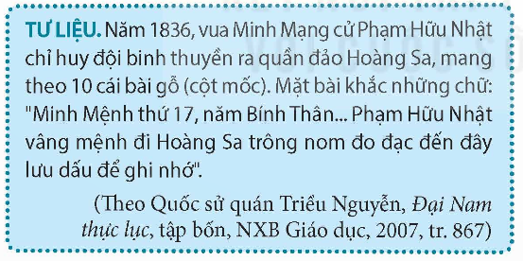
* Chia sẻ điều em biết về đội Hoàng Sa hoặc kể lại câu chuyện về đội Hoàng Sa.
* Nêu việc làm của Triều Nguyễn trong việc thực thi chủ quyền đối với quần đảo Trường Sa thông qua đoạn tư liệu trong SGK.

Slide 9
Lịch sử và Địa lí
Bài 3. Biển đảo Việt Nam (Tiết 1)
2. Công cuộc bảo vệ chủ quyền,các quyền và lợi ích hợp pháp của Việt Nam ở Biển Đông.
a. Trình bày những nét chính về công cuộc bảo vệ chủ quyền, các quyền và lợi ích hợp pháp của Việt Nam ở Biển Đông.
* Nhà nước Cộng hoà xã hội chủ nghĩa Việt Nam.
- Thành lập các đơn vị hành chính ở quần đảo Trường Sa và quần đảo Hoàng Sa
- Ban hành các văn bản pháp luật khẳng định chủ quyền biển, đảo.
- Tham gia Công ước của Liên hợp quốc về Luật Biển năm 1982.
- Thực hiện phát triển kinh tế biển gắn với tăng cường tiềm lực quốc phòng, góp phần bảo vệ biển, đảo quê hương.

Slide 10


Lịch sử và Địa lí
Bài 3. Biển đảo Việt Nam (Tiết 1)
* Học sinh đọc và quan sát SGK vòng 3 phút để ghi nhớ thông tin.
* Học sinh gấp sách, dùng bảng con và phấn hoặc bút viết để tham gia trò chơi.
* Giáo viên đọc to câu hỏi, các học sinh ghi nhanh kết quả lên bảng và giơ đáp án.
? Đường bờ biển của Việt Nam kéo dài từ đâu đến đâu?
- Từ Móng Cái (tỉnh Quảng Ninh) đến mũi Cà Mau (tỉnh Cà Mau).
? Kể tên 2 quần đảo lớn nhất Việt Nam?
- Quần đảo Trường Sa và Quần đảo Hoàng Sa
? Vùng biển nước ta là một bộ phận của biển nào?
- Vùng biển nước ta là một bộ phận của Biển Đông.

